Slide 1
Види перекривания орбиталей

Slide 2
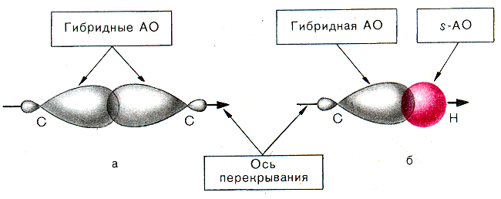
Различные виды перекрывания орбиталей
σ-связь

Slide 3
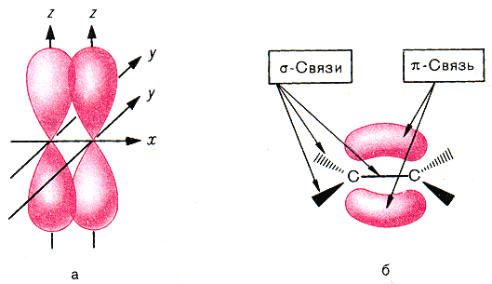
Различные виды перекрывания орбиталей
π-связь

Slide 4
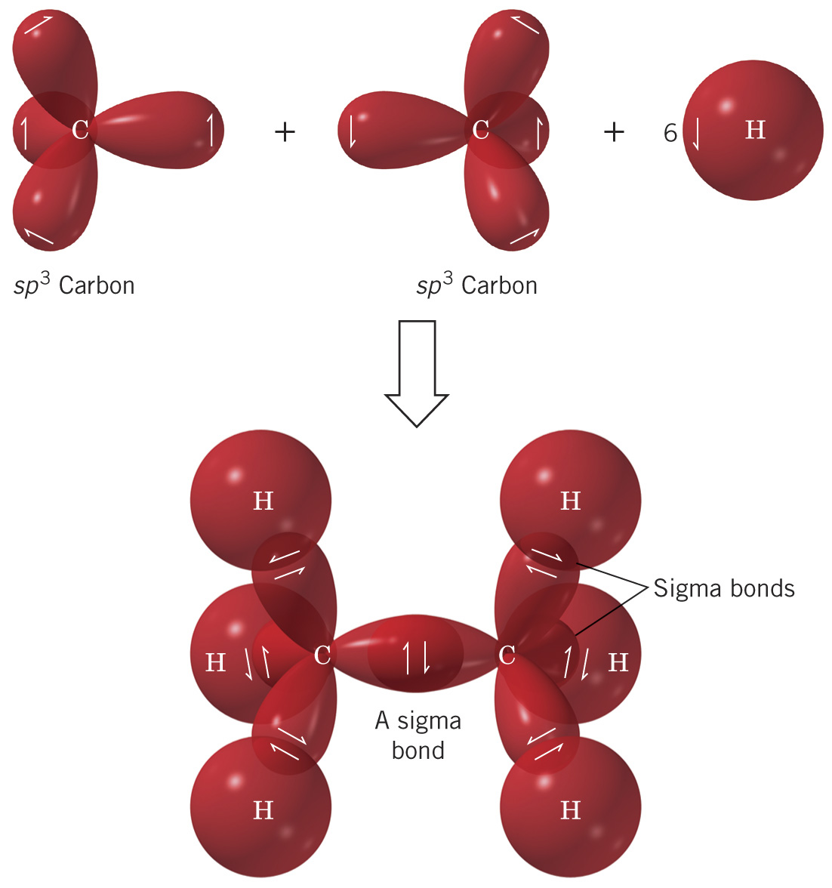
Различные виды перекрывания орбиталей

Slide 5
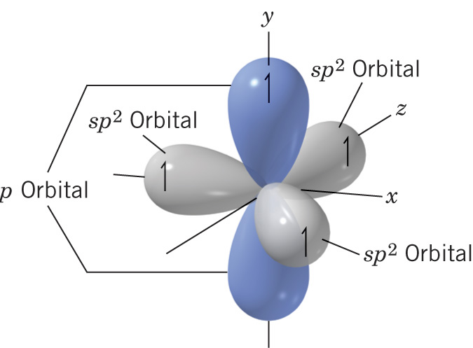
Различные виды перекрывания орбиталей

Slide 6
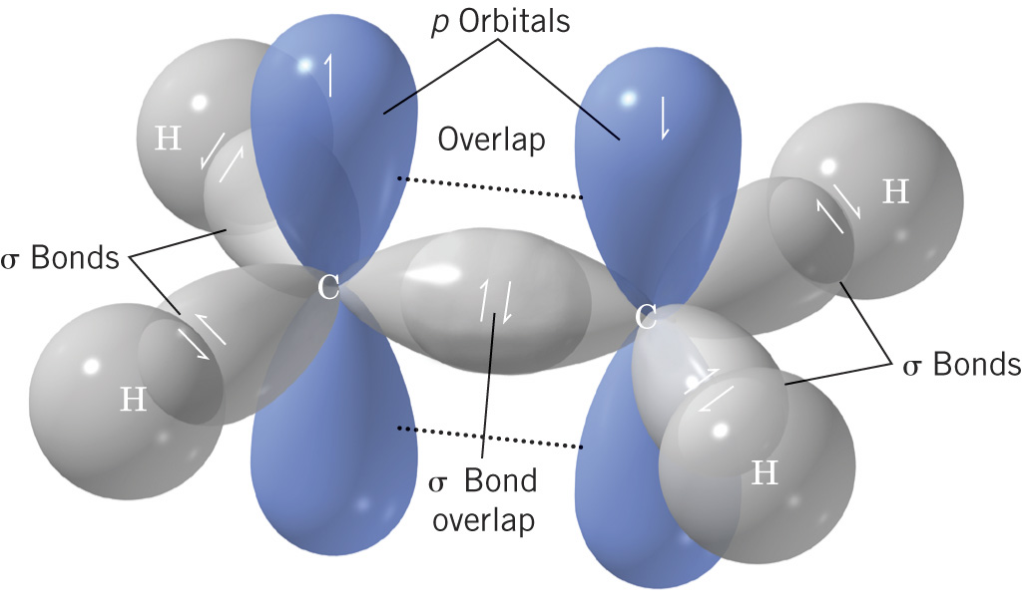
Различные виды перекрывания орбиталей

Slide 7
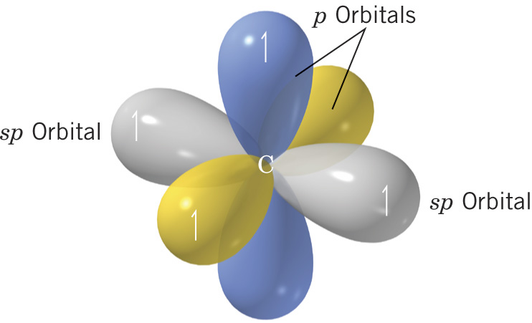
Различные виды перекрывания орбиталей

Slide 8
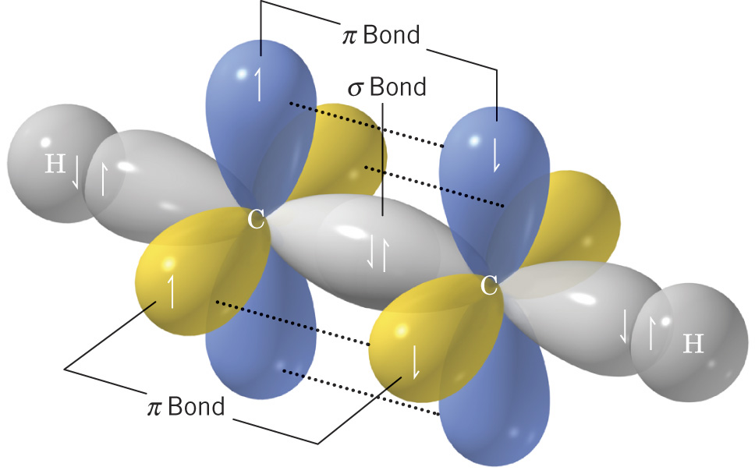
Различные виды перекрывания орбиталей

